Slide 1
<파이썬>
문자열, 함수와 모듈
20162872 김가람
20162874 김도현

Slide 2
목차
문자열
함수
모듈

Slide 3
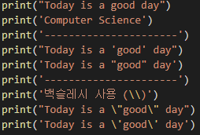
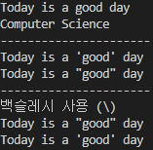
문자열
문자, 단어 등으로 구성된 문자들의 집합
큰 따옴표( “ ) 또는 작은 따옴표( ‘ ) 를 이용해서 표현
=> 문자열에 큰따옴표 또는 작은 따옴표를 포함해서 표현 하기
편함
이스케이프 코드 (\)
\n | 줄 바꿈
\t | 탭 간격
\\ | 문자(\) 표현
\ ’ | 작은 따옴표 표현
\ ” | 큰 따옴표 표현

Slide 4

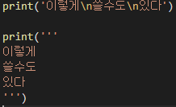
문자열
“”” 와 ‘ ‘ ‘ 를 사용해서 여러줄을 입력할 수 있다.
백슬레시(\)를 이용한 이스케이프 코드를 사용하여 표현할 수도 있지만, 위와 같은 방법을 사용하면 깔끔해진다.
이스케이프 코드 (\)
\n | 줄 바꿈
\t | 탭 간격
\\ | 문자(\) 표현
\ ’ | 작은 따옴표 표현
\ ” | 큰 따옴표 표현

Slide 5



문자열 - 연산
문자열을 더하거나 곱할 수 있다.
더하기 연산은 문자열을 이어주고, 곱하기 연산은 문자열을 곱한 만큼 반복한다.

Slide 6
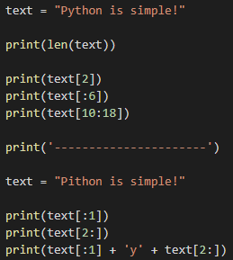
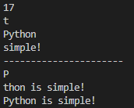

문자열 - 연산
리스트에 접근하는 방법과 비슷하다.
단, 변경 불가능한 자료형이기 때문에, 리스트 처럼 직접 변경이 불가능 하다
=> 슬라이싱 기법을 사용하여 변경 가능

Slide 7
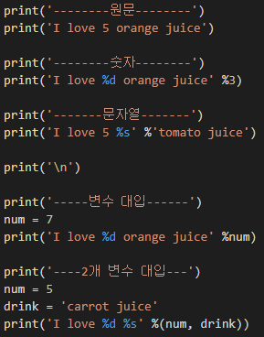
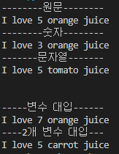
문자열 - 포맷팅
문자열 안의 특정한 값을 바꿔야할 경우가 있을 때, 가능하게 해주는 것
즉, 문자열 안에 어떤 값을 삽입 하는 방법
문자열 포맷 코드
%s | 문자열
%c | 문자 1개
%d | 정수
%f | 부동 소수점
%o | 8진수
%x | 16진수
%% | ‘%’문자

Slide 8
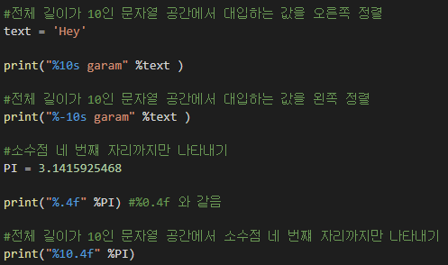

문자열 - 포맷팅
포맷 코드와 숫자를 함께 사용하면 다르게 표현할 수 있음

Slide 9
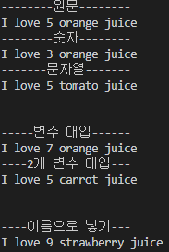
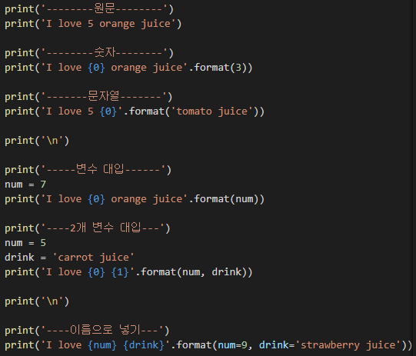
문자열 – format 함수를 사용한 포맷팅
.format() 함수를 사용하여 표현할 수 있음 (~~.format(값)

Slide 10
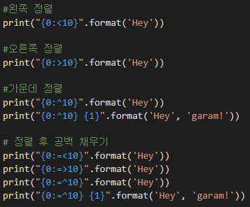
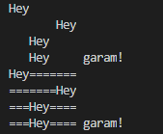
문자열 – format 함수를 사용한 포맷팅
.format() 함수를 사용하여 표현할 수 있음
{ 0 : = > 10}
Index | : | 공백 채울 문자, 정렬, 문자열 크기

Slide 11


문자열 – format 함수를 사용한 포맷팅
.format() 함수를 사용하여 표현할 수 있음
{ 0 : 0.4 f }
Index | : | 자릿수, 부동소수점 포맷

Slide 12
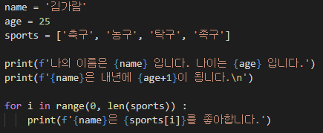
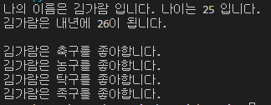
문자열 – f 문자열 포맷팅
Python 3.6 버전 부터 f 문자열 포맷팅 기능을 사용할 수 있음
문자열 앞에 f 접두사를 붙이면 f 문자열 포맷팅 기능을 사용할 수 있음
변수 값을 참조할 수 있음
표현식을 지원

Slide 13
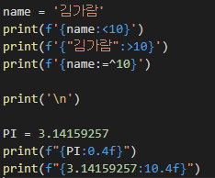
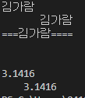
문자열 – f 문자열 포맷팅
Python 3.6 버전 부터 f 문자열 포맷팅 기능을 사용할 수 있음
문자열 앞에 f 접두사를 붙이면 f 문자열 포맷팅 기능을 사용할 수 있음
변수 값을 참조할 수 있음
표현식을 지원

Slide 14

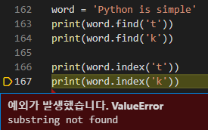

문자열 – 관련 함수들
문자 개수 세기 ( count() ) : 문자열 중에서 해당 문자의 개수를 돌려준다.
위치 알려주기 ( find(), index() ) : 해당 문자가 처음으로 나온 위치를 반환한다.
두 함수의 차이점은 존재하지 않는 문자를 찾을 때, 오류의 발생 유무이다.
find 함수는 문자를 찾지 못하면 -1 을 반환한다.

Slide 15


문자열 – 관련 함수들
문자열 삽입 ( join() ) : 문자열의 각 사이에 해당 문자를 삽입한다.
대소문자 변경 ( upper(), lower() ) : 문자열을 대문자 혹은 소문자로 모두 바꿔 준다.

Slide 16
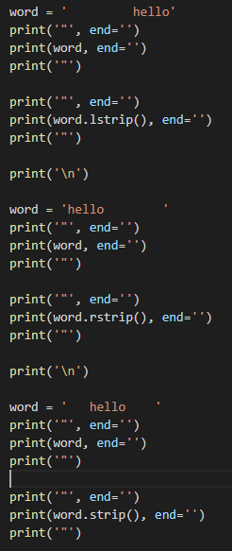
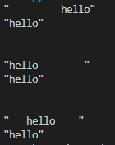
문자열 – 관련 함수들
공백 지우기 ( strip(), rstrip(), lstrip() ) : 문자열 양쪽 공백, 오른쪽 공백, 왼쪽 공백을 제거 한다.

Slide 17


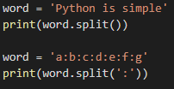

문자열 – 관련 함수들
문자열 바꾸기 ( replace(a, b) ) : a를 b로 변환 한다.
문자열 나누기 ( split() ) : 괄호안에 아무 값도 넣어주지 않으면 공백을 기준으로 문자열을 나눈다.

Slide 18
함수(Function)
함수
코드를 재사용할 일이 있거나, 조금 더 조직적으로, 조금 더 간단하게 만들 때 사용한다.
연산할 값만 다르고 공통된 작업을 하는 코드를 재사용한다면 더욱 효율적인 코드를 작성할 수 있다.
함수는 값을 반환하는 값 반환 함수도 있고, 연산만 하는 함수도 있다.
함수는 헤더와 바디를 가지고 있다. 헤더는 def 키워드로 시작, 함수의 이름과 매개변수를 작성한다.

Slide 19
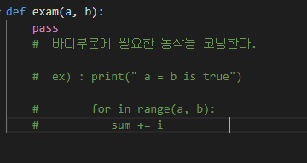
함수 정의 방법
def 다음 함수명을 입력.
반환값이 필요한 경우, () 안에 매개변수를 지정해주고
필요없는 경우 빈 칸으로 남겨둔다.
:(콜론)을 쓴 다음 줄에 들여쓰기를 하여 바디부분에
필요한 동작을 코딩하여 준다.
def 함수명(매개변수):
바디부분(코딩내용)
동작이 끝난 후 값 반환이 필요한 경우 return 명령어를 삽입하여 준다.

Slide 20

함수 호출 방법
함수 호출
정의해 놓은 함수명을 입력
매개변수가 필요한 경우 함수명(매개변수)
매개변수가 필요치 않은 경우 함수명() 으로 선언해주면 된다.

Slide 21
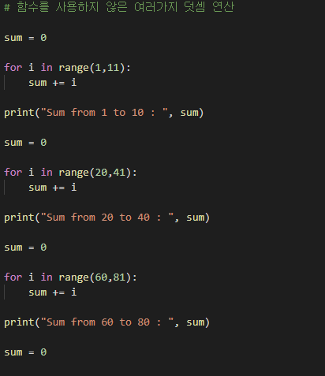

함수 예제
함수를 사용하지 않고, 덧셈 연산을 할 경우, 매번 for 문을 선언하여 각각의 변수를 다르게 설정하여 입력을 해주어야 한다.
아래는 결과 값이다.

Slide 22
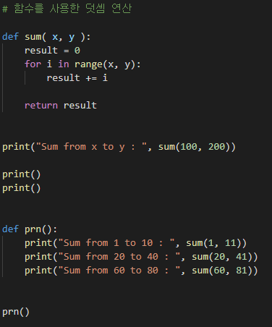
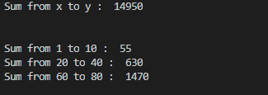
함수 예제
Sum 이라는 함수를 선언하여 덧셈 연산 함수를 만들고, prn이라는 함수를 통해 출력한 결과 값이다.

Slide 23
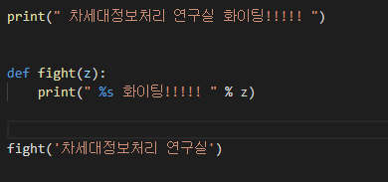

함수 예제
또한 우리가 자주 사용하는 print()문도 함수이고,
자신이 원하는 함수를 정의 내려서 여러가지 방법으로
사용할 수 있다.

Slide 24
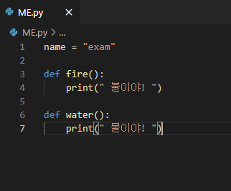
모듈
모듈이란 ?
작성된 프로그램을 보존하기 위해 프로그램 내용을 텍스트파일에 적어 보존 하는 방법.
- 전역변수, 함수 등을 모아둔 파일.

Slide 25
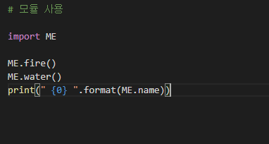

모듈 사용
모듈 사용 방법은 함수와 비슷하나, 조금 다르다.
Import로 모듈을 포함시켜주고. 그 이후에 모듈의 각 속성을 함수처럼 선언한다.
선언은 모듈명.속성명() 이다.

Slide 26
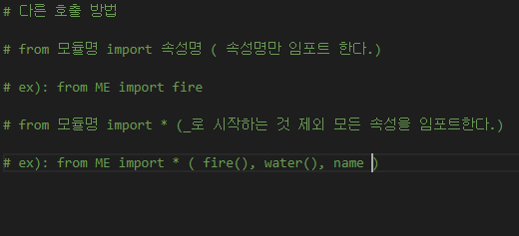
모듈 호출방법

Slide 27
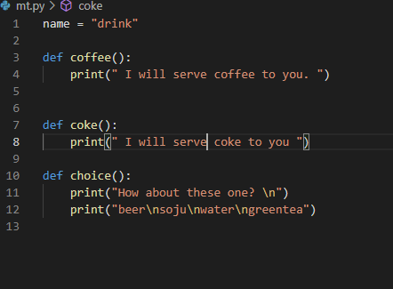
모듈 예제
Mt라는 모듈 파일을 생성.
coffee, coke, choice 라는 함수를 정의함.

Slide 28
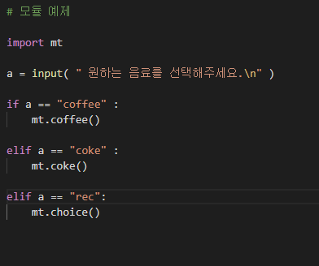
모듈 예제
Mt 를 임포트 한 후, 원하는 음료를 input을 통해 입력받음.
If 조건문을 통해 변수 a에 입력받은 값을 비교하며 mt의 속성들을 사용함.

Slide 29


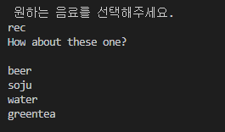
모듈 예제
Input에 coffee를 입력한 경우
Input에 coke를 입력한 경우
Input에 rec을 입력한 경우

